Slide 1
Einführung in die Methoden der Textanalyse und des wissenschaftlichen Arbeitens
4. Sitzung: Fragestellungen und Literatur
14.04.21

Slide 2

Gibt es offene Fragen von letzter Woche?
Standards für Wissenschaftlichkeit
Standards für gute wissenschaftliche Arbeit

Slide 3
Ziele der heutigen Sitzung
Lernziele: Sie können:
ein Forschungsthema auswählen
Fragestellungen entwickeln
Sie sind in der Lage, die Literaturrecherche inhaltlich sinnvoll vorzubereiten und erste Artikel zu ihren Themengebieten zu finden.

Slide 4

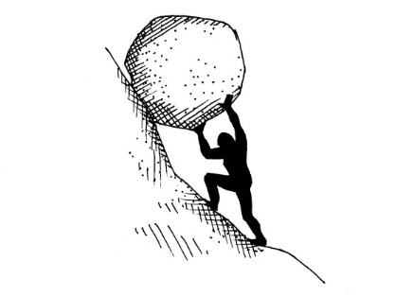
Thema und Problem
Wahl des Themas?
Persönliches Interesse
Methodische und theoretische Vorkenntnisse zum Thema
Relevanz (wissenschaftlich / praktisch)
Empirische Untersuchbarkeit (Ethik, Aufwand, Zeit, Kosten)
Betreuungsangebot
Unterschiedliche Herangehensweisen (theoretisch-systematisch, empirisch- qualitativ, empirisch-quantitativ)

Slide 5

Thema und Problem
Forschungsthema: Untersuchungsgegenstand
Forschungsproblem: Konkrete Fragestellungen, die in Hypothesen ausdifferenziert sind
Trägt das gegliederte Schulsystem zu soz. Ungleichheit bei?
Leistungsangst
Brauchen wir eine neue Unterrichtskultur?
Unterrichtsqualität
Welche Faktoren tragen zu Leistungsunterschieden bei Mädchen und Jungen bei?
Berufswahl-entscheidungen von Mädchen und Jungen
Determinanten von Schulleistung
Was sind die Determinanten von Schulleistung?
Notes:
Thema: Untersuchungsgegenstand oder Sachverhalt einer Disziplin
Problem: Das Forschungsproblem wird auch oft als Fragestellung einer Studie bezeichnet und in mehrere Forschungshypothesen und/oder Forschungsfragen ausdifferenziert.
In Einzelarbeit zusortieren lassen. Dann dran nehmen.
Was kennzeichnet Unterschiede:
Thema: sehr viel breiter, Aus verschiedenen fachlichen Perspektiven untersuchbar
Forschungsproblem: Welche Erkenntnisse zu einem Thema gewonnen werden sollen
ABER: Fragestellungen sind manchmal sehr allgemein
Versuchen Sie in Ihren Abstracts, Fragen zu formulieren und nicht nur Sachverhalte zusammenzufassen.
Ich möchte Leistungsangst untersuchen. Das reicht nicht aus. Sie brauchen auch eine Fragestellung und das ist das Ziel der Formulierung des Abschnitt zur theoretischen iIntergrund. Sind Mädchen ängstlicher als Jungen?

Slide 6
Herausforderung 1: Zu allgemeine Fragen
„Welche Rolle spielt Leistungsangst in der Schule?“
Was ist Leistungsangst? Wovon hängt sie ab? Rolle für was?
Welche Aspekte von Angst sollen untersucht werden? (z.B. Genderunterschiede, Ursachen, Konsequenzen…)
Wie kann man „Angst“ beobachtbar/messbar machen?
Was wird in der vorhandenen Forschung untersucht?
Was sind die Vor- und Nachteile unterschiedlicher Definitionen und Messung von „Angst“? usw.
Notes:
Es gibt 2 typische Probleme bei der Themenwahl und bei der Definition von Fragestellungen.
Allgemein: nicht sinnvoll untersuchbar, da nicht klar eingegrenzt
Rolle für was – unterschiedliche Bedeutung für unterschiedliche Aspekte: für die Leistung (inkonsistente Korrelationen), für das Wohlbefinden in der Schule (negative Korrelation)
Bessere Frage: „Warum ist der Zusammenhang zwischen Angst und Leistung nicht immer negativ?“ (basiert auf bisheriger Forschung zu inkonsistenten Befunden)
Definition/Messung von Angst: Physiologische Messungen, Fragebögen (geringe Korrelation)
Soziale Ungleichheit in welchem Bereich? Schulbildung? In Deutschland oder global betrachtet?
Und es muss untersuchbar sein!
Wie lösen wir diese Probleme? 1) Umfassende Literaturrecherchen, 2) Bezug auf Studien – Sie sollten den Forschungsstand sehr gut kennen, bevor Sie einen eigenen Beitrag leisten können.
Forschungsproblem (also die Forschungslücke) meist in 2-3 Forschungsfragen aufgegliedert, die einzeln beantwortet werden und ein Gesamtbild ergeben

Slide 7
Herausforderung 2: Zu komplexe Fragen
„Wie kann man soz. Ungleichheit reduzieren?“
Definition? Aspekte? Wirkmechanismen?
Umfassende Literaturrecherchen sind notwendig!
Bei wenig Forschungserfahrung: Bekannte Studie replizieren/modifizieren statt übertriebener Originalitätsanspruch

Slide 8
Hypothesen vs. Forschungsfragen
Hypothesen:
Bei eine klare theoretische Grundlage („Wenn A, dann B“)
„Angst“ = „Geringe Erfolgserwartung“ & „Subjektive Wichtigkeit“
Stützen sich auf vorherige Studien (z.B. Pekrun, 1992, 2002)
H1: Es besteht ein negativer Zusammenhang zwischen Fähigkeitsselbstkonzept und Leistungsangst im Fach Mathematik.
H2: Im Durchschnitt haben Mädchen im Fach Mathematik ein geringeres Fähigkeitsselbstkonzept und berichten mehr Leistungsangst als Jungen.
Forschungsfragen
Bei zu wenig Vorwissen, um Hypothesen aufstellen zu können
Widersprüchliche Evidenz = eindeutige Hypothese nicht möglich
Forschungsfrage: Gibt es Geschlechtsunterschiede bzgl. Leistungsangst als Trait vs. State?
Notes:
Lerngruppe abstimmen lassen, ob notwendig.
Unterscheidung eher für quantitative Studien bedeutsam:
Bei Forschungsfragen wird ergebnisoffen gefragt, ob ein Effekt existiert. Wenn empirische Befunde zur Forschungsfrage schon vorliegen, kann eine bestimmte Effektrichtung erwartet werden: Hypothesenbildung.
Qualitative Studien haben meist offene Forschungsfragen → zur Erkundung eines Sachverhaltes sowie zur Generierung neuer Theorien (Zum Beispiel: Wie erleben Mädchen die Leistungsangst?, Welche körperlichen und psychischen Symptome haben Sie in Leistungssituationen oder wie gehen sie mit der Leistungsangst im Mathematikunterricht um?)
Mädchen empfinden mehr Angst nur in bestimmten Situationen aber nicht im Allgemeinen (z.B. nicht bei ESM im Mathematikunterricht; Götz et al., Psych Science).
H1: Eine Zusammenhangshypothese.
H2: Eine Unterschiedshypothese.

Slide 9
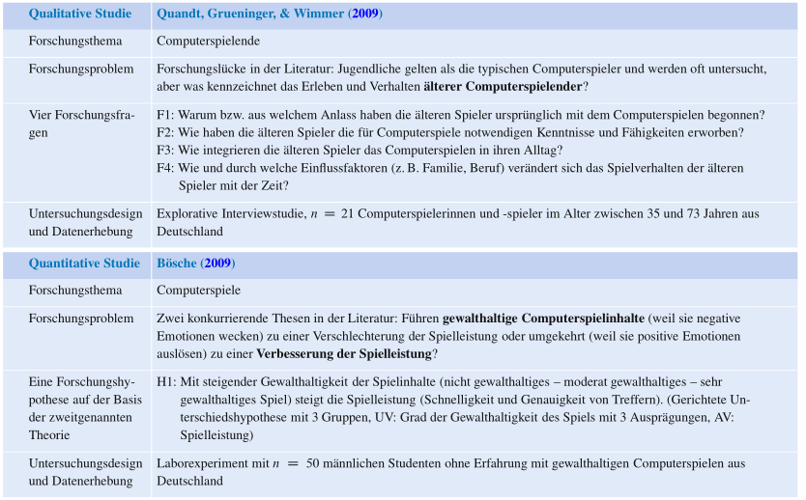
Döring & Bortz (2016)

Slide 10
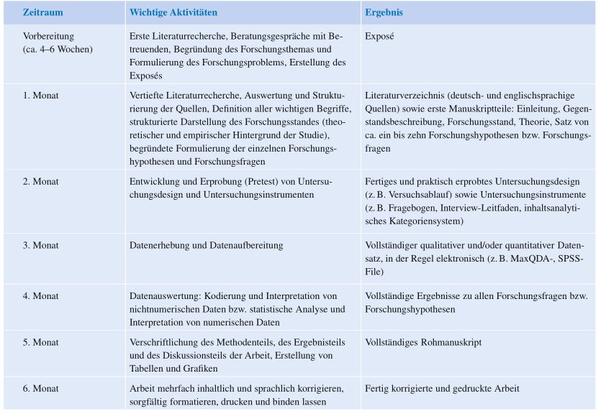
Döring & Bortz (2016)

Slide 11
Literaturrecherche…
… gehört zum grundlegenden wissenschaftlichen „Handwerkszeug“
Suchbegriffe festlegen: primäre/sekundäre Suchbegriffe, englisch Übersetzung
Datenbanken auswählen
Enzyklopädien nur als erste Anlaufstelle
Wissenschaftliche Literaturdatenbanken (Unibibliothek)
Online-Suchmaschinen (z.B. google.scholar.com)
Schneeballverfahren: Literaturverzeichnisse aktueller, einschlägiger Artikel sichten
Autor*innensuche: Welche Publikationen hat Mareike Kunter? Ursula Kessels? Ewald Terhart? (vgl. Grundlagenliteratur)
Sichtung: Literaturliste reduzieren anhand von Datum, Artikelart, Abstracts…
Notes:
Primär: Oberbegriffe, zentrale Begriffe (Urteilsfehler)
Sekundär: Spezifische Begriffe, Unterkategorien (Arten von Urteilsfehlern)
Dokumentation von Suchbegriffen empfehlenswert
Für eine breite Recherche mehrere Datenbanken nutzen und ggf. auch eine allgemeine Online-Suche mittels Internet-Suchmaschine
Wenn schon viele Studien zu einem Thema (zum Beispiel Selbstkonzept von Lernenden), Suchbegriffskombinationen zur Einschränkung nutzen (AND gender)
Sammlung: Literaturverwaltungsprogramm, kann auch bei Literaturverzeichnis helfen: Citavi von TU Dormund
Nützlich Quellen identifizieren (Übersichtartikel wie Review/Metanalyse, aktuelle Studien, Dissertationen)
Halo-Effekt: Wie ein Heiligenschein überstrahlen einzelne als positiv oder negativ wahrgenommene Merkmale das Gesamtbild.
Milde-/Strenge-Effekt: Dieser Beurteilungsfehler steht in unmittelbaren Zusammenhang mit dem Anspruchsniveau der beurteilenden Führungskraft. Dabei neigt der eine zu einer durchweg zu milden Beurteilung (Ursache kann Angst sein), während ein anderer zu unangemessener Strenge bei der Einschätzung neigt (Ursache kann u. U. ein eigenes hohes Leistungsniveau sein, aus dem die Meßlatte für alle anderen erwächst - besonders ausgeprägt bei exzellenten Fachkräften, die befördert werden).

Slide 12
Nützliche Quellen identifizieren
Verschiedene Literaturformen
Übersichtsartikel (Research Reviews)
Metaanalysen
Monografien & Sammelbände
Aktuelle theoretische und/oder empirische Zeitschriftenbeiträge
Pionierstudien bzw. „Klassiker“

Slide 13
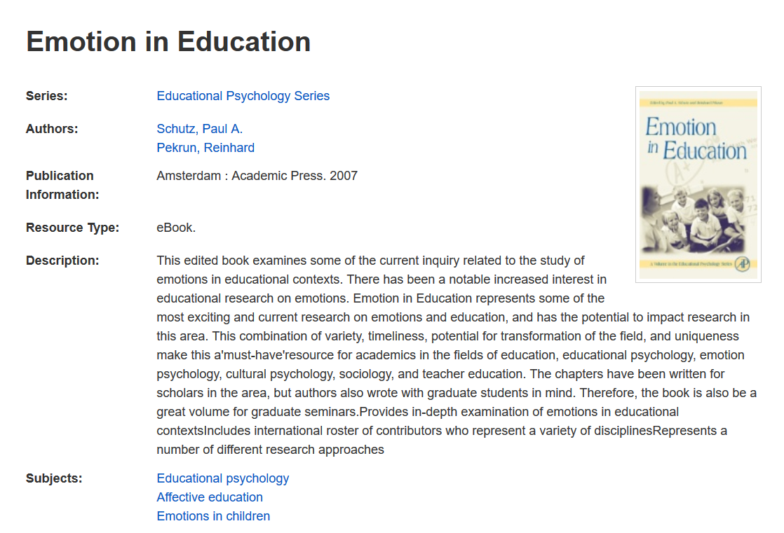
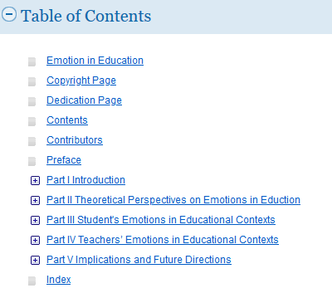
Beispiel: Sammelbände
Schutz, P. A., & Pekrun, R. (2007) (Eds.). Emotion in Education. Amsterdam: Academic Press.

Slide 14

Beispiel: Übersichtsartikel („Special Issue“)
Linnebrink, E. A. (2006). Emotion research in education: Theoretical and methodological perspectives on the integration of affect, motivation, and cognition. Educational Psychological Review, 18, 307-314.

Slide 15
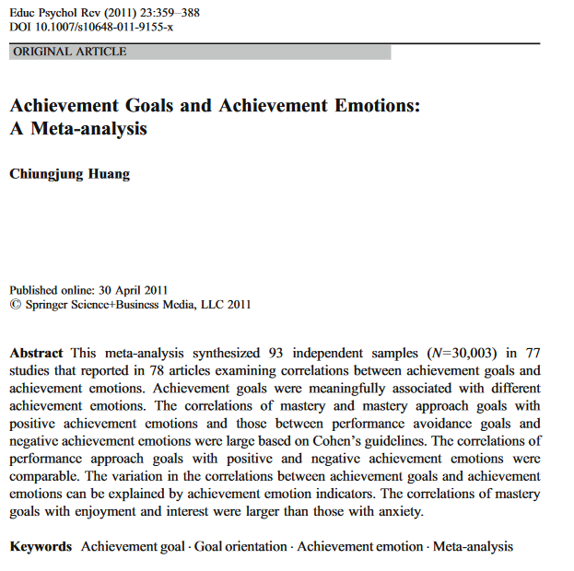
Beispiel: Meta-Analysis
Huang, C. (2011). Achievement goals and achievement emotions: A meta-analysis. Educational Psychological Review, 23, 359-388.

Slide 16
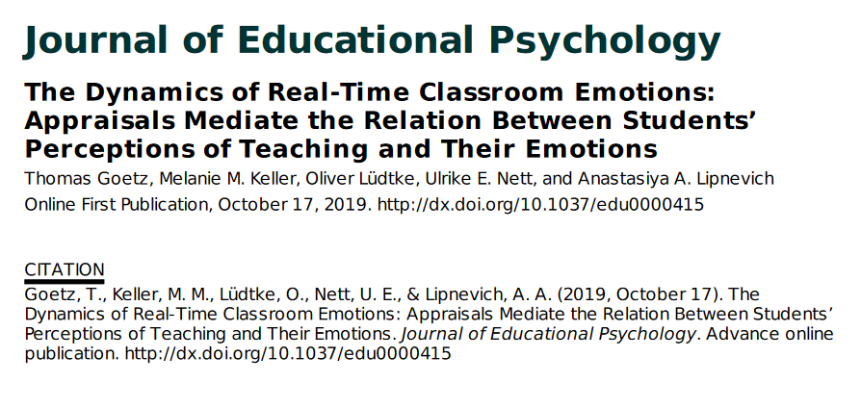
Beispiel: Aktuelle Zeitschriftenbeiträge

Slide 17
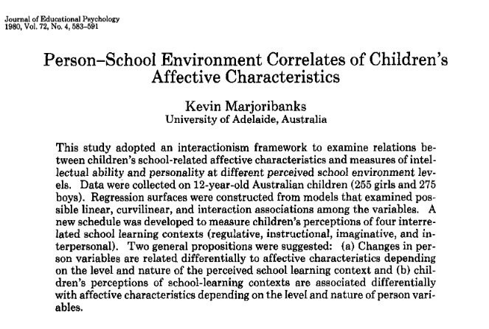
Beispiel: Pionierstudien / Klassiker
Marjoribanks, K. (1980). Person-school environment correlates of children‘s affective characteristics. Journal of Educational Psychology, 4, 583-591.

Slide 18
Nützliche Quellen identifizieren
UB: https://katalog.ub.tu-dortmund.de/
Google: www.scholar.google.com
Elsevier: www.scopus.com
Clarivate: www.webofknowledge.com
FIS Bildung Literaturdatenbank www.fachportal-paedagogik.de
wiso Sozialwissenschaften https://www.genios.de/info/wiso-net
Datum
Relevanz, z.B.: Anzahl Zitationen
Journal
Abstract!

Slide 19
Bibliotheken der TU Dortmund
Zentralbibliothek
Bereichsbibliothek: Emil-Figge-Bibliothek (Abkürzung: EFB), in der EF 50 auf der ersten Etage im D- und E-Trakt
Es gibt an verschiedenen Stellen Sitzplätze, an denen man (ruhig!) arbeiten kann

Slide 20
Konkretisierung eines Forschungsproblems
Zum Beispiel:
Wie wirkt sich emotionales Unterrichtsmaterial auf das Lernen und das Interesse von Schülerinnen und Schülern aus?
Warum?
Persönliches Interesse
Vorkenntnisse
Forschungslücke (themenbezogene Emotionen)
Emotionen
Im Unterricht
Arten von Emotionen
Wirkung von Emotionen
…
Kompo-nenten
Kontroll-Wert-Theorie
Emotions-transmission
Leistungs-emotionen
Themen
emotionen
…
Affektiv
Kognitiv
Motivational
…

Slide 21
Werkstatt: Literaturrecherche vorbereiten und beginnen
Vorüberlegungen
Tauschen Sie sich zu ihrem jeweiligen Themengebiet aus und erstellen Sie alleine oder gemeinsam eine Mind-Map zu dem Thema: Welche Bereiche, Unterthemen gehören zu dem Themengebiet
Konkretisieren Sie ein Forschungsproblem, das sich aus dem Überthema ableiten lässt
Literaturrecherche
Überlegen Sie sich anhand des Mindmaps primäre und sekundäre Suchbegriffe, mit denen Sie ihre Suche starten möchten
Suchen Sie nach zwei der definierten Schlagworte und identifizieren Sie 1-2 Artikel, die Sie für relevant halten
Ordnen Sie den/die Artikel ihrer Mindmap zu. Passen Sie ggf. die Mindmap an

Slide 22
Nächste Woche: Zitieren
Suchen Sie nach einem Buch + Zeitschriftenartikel + Übersichtsartikel zu ihrem Forschungsproblem
Schauen Sie sich die Online-Tutorials der Literaturverwaltungsprogramme Citavi und Zotero / ZoteroBib an:
https://www.ub.tu-dortmund.de/literatursuche/citavi.html oder https://www.youtube.com/watch?v=Xu-xPwUBWGU&list=PLZt0KjrejkY1ik9cr31hZW6ctsd3eoYSX
https://www.youtube.com/watch?v=PqQp_oUUY5w
Entscheiden Sie sich für ein Programm und installieren Sie dieses auf ihrem Laptop
Ich persönlich arbeite mit Zotero und kann dazu am besten Hilfestellung geben, es gibt aber online viele Informationsmaterialien und Hilfestellungen

